Slide 1
第二代高温超导带材接头及封装技术研究进展
报告人：吴祥
高温与高场超导材料及其应用技术研讨会

Slide 2
目录
第二代高温超导接头及封装简介
第二代高温超导封装的研究
第二代高温超导接头的研究

Slide 3
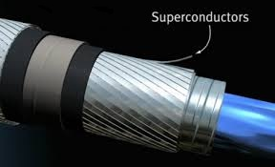
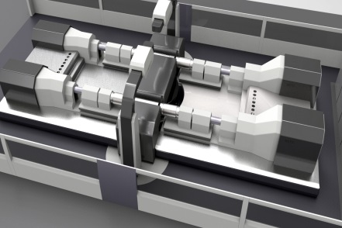
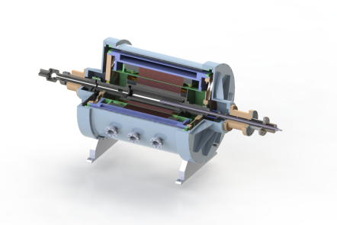
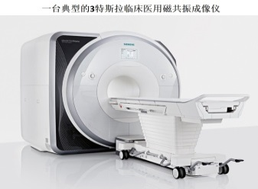
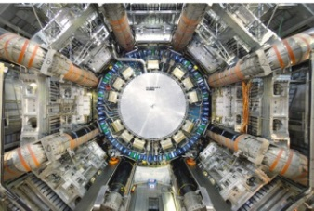
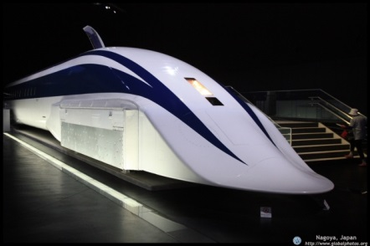
第二代高温超导接头及封装简介
高温超导核心应用
电力
节能
军工
超导电缆
超导感应加热
超导电机
医疗
科学
交通
磁共振成像
大型粒子对撞机
磁悬浮列车

Slide 4
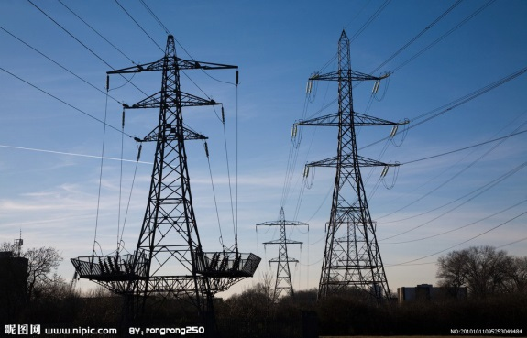
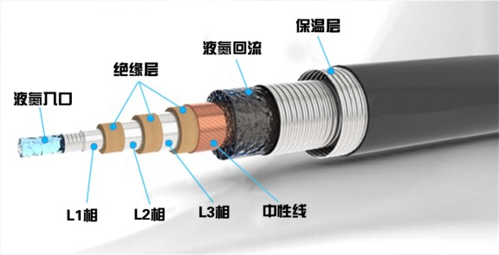
电力(超导电缆)
传统电缆
载流量小
输电损耗高
架空线占地面积大
1公里超导电缆需超导带材300-500公里
示范阶段，每年仍有10-20公里超导电缆项目 → 数十亿元
vs
超导电缆
占地面积缩减90%
输电损耗降低70%
无需架空线
超导电缆量产 → 万亿级别产值

Slide 5
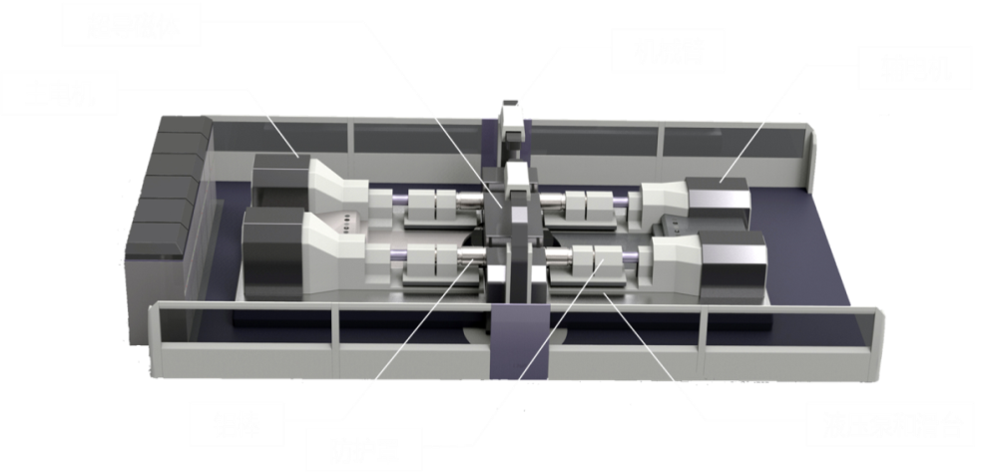
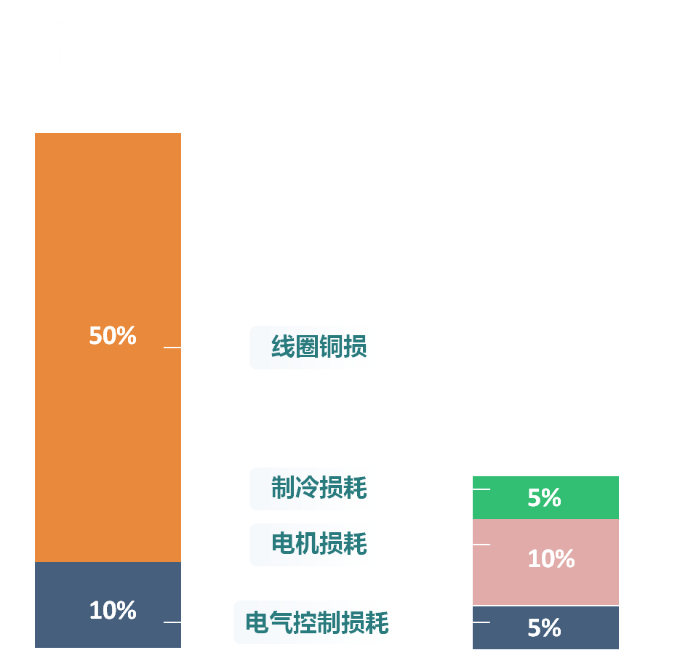
节能 (超导感应加热)
全国万吨金属挤压设备>1000台
每台需超导带材50公里
2016-2020年超导金属挤压设备市场带材需求量约为8000公里(15-20亿元)
超导金属挤压设备带材需求总量超过5万公里（约100亿元）
金属加工质量大幅提升
能耗降低60%
每年节省数百万电费

Slide 6
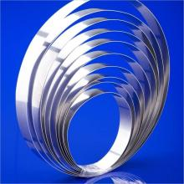
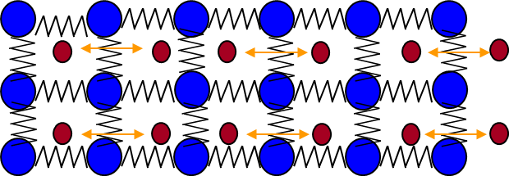
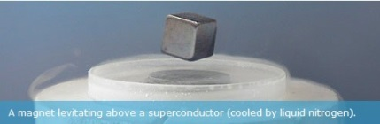
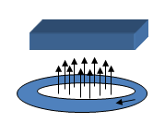
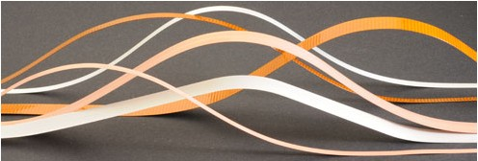
第二代高温超导接头及封装简介
机械强度
临界电流/工程电流密度
第二代高温超导带材
现场装配能力
闭合线圈
带材长度

Slide 7
第二代高温超导接头及封装简介
机械强度
过流冲击
耐过流冲击能力
牢固性高
脱层应力
室温电阻
均匀性
轴向拉应力
封装
现场装配能力

Slide 8
第二代高温超导接头及封装简介
带材长度
接头
电阻
低阻
过流耐受能力
过流时间
电流大小
机械
性能
轴向拉应力
转弯半径
无阻
接头
闭合线圈

Slide 9
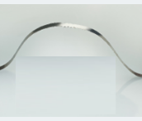
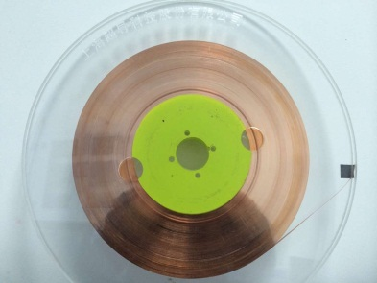
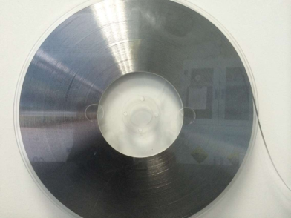
第二代高温超导封装的研究
分切：规格多样
分切
镀铜
封装
镀铜：厚度为2-5um
焊锡封装：
边缘满焊
表面上锡均匀
层间结合力强

Slide 10
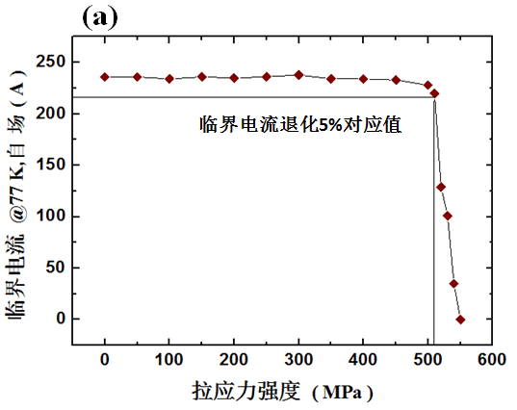
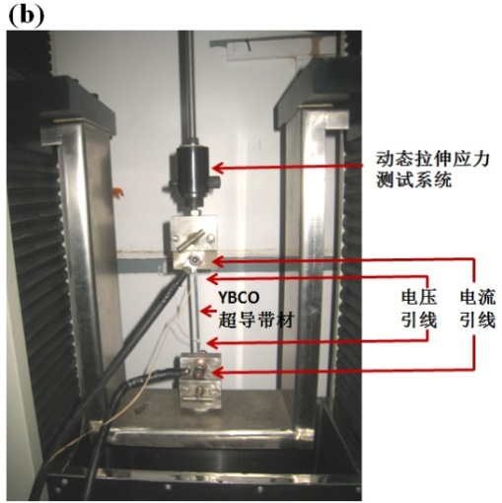
第二代高温超导封装的研究
在临界电流退化率小于5%的标准下，带材可承受的拉应力强度超过500 MPa

Slide 11
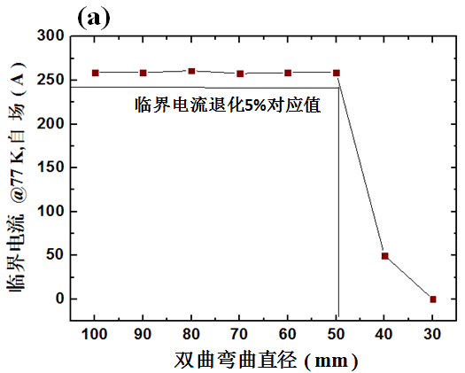
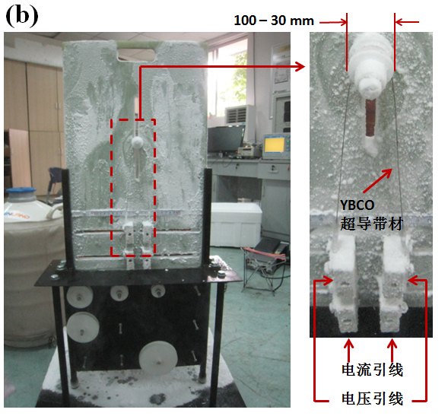
第二代高温超导封装的研究
在临界电流退化率小于5%的标准下，带材的双曲弯曲直径可小于50 mm

Slide 12
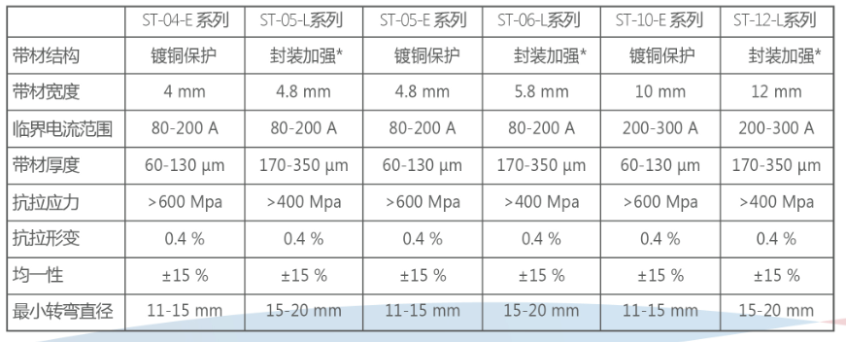
第二代高温超导封装的研究
封装规格参数

Slide 13
第二代高温超导接头的研究
第一代低阻接头：
制造自动化程度高
鲁棒性高

Slide 14
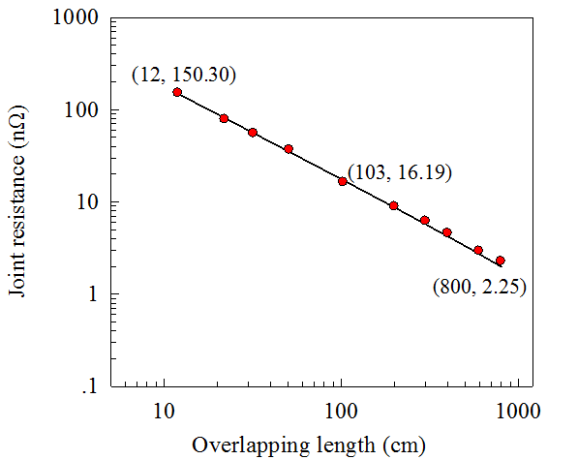
第二代高温超导接头的研究
不同桥接长度时接头的V-I曲线
接头电阻值与桥接长度的关系

Slide 15
第二代高温超导接头的研究
流时间为100秒的条件下，连接长度分别为12cm和22cm的封装式低阻接头直流过流耐受能力大于520A

Slide 16
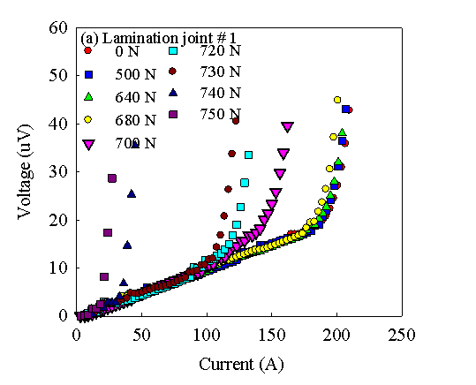
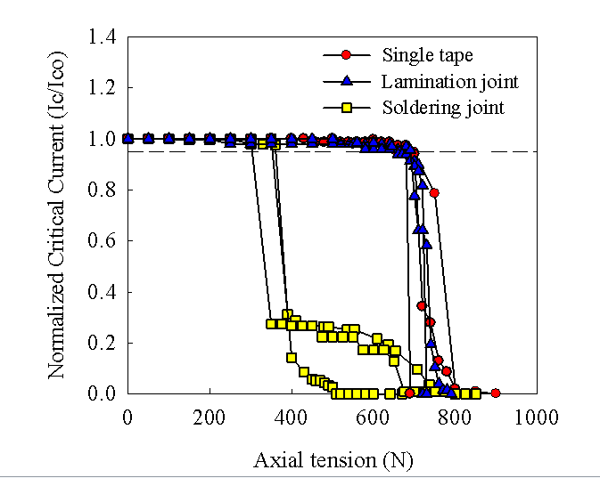
第二代高温超导接头的研究
临界轴向拉应力：不低于单根带材（当接头的单根部分折损时，接头部分尚能保持完好）

Slide 17
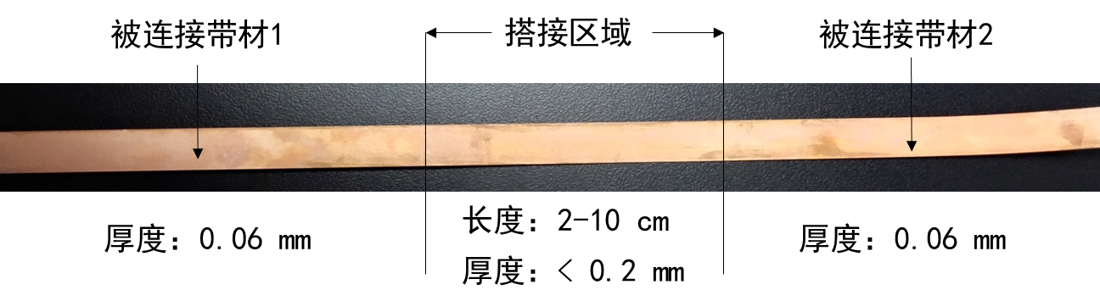
第二代高温超导接头的研究
第二代低阻接头：
连接长度短很多
可用于闭合回路
搭接区域的厚度更薄

Slide 18
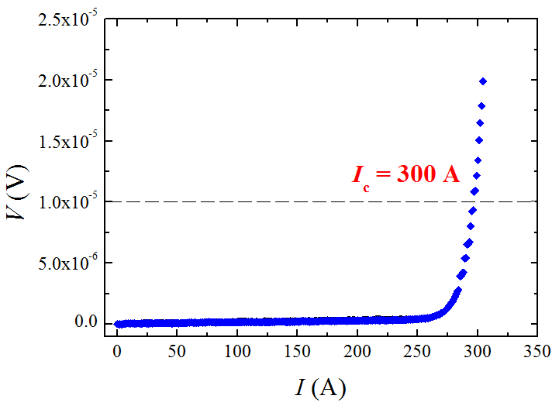
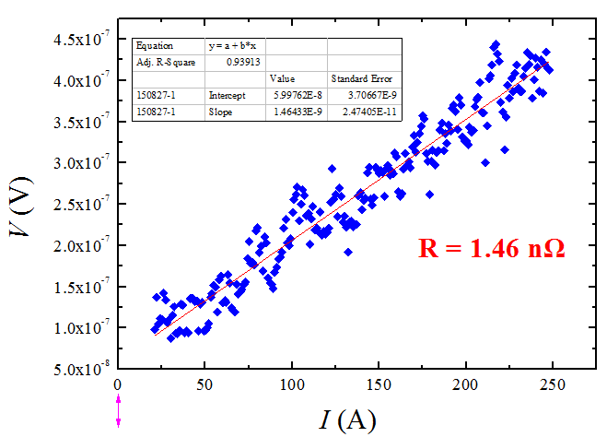
第二代高温超导接头的研究
10cm搭接长度的搭接接头，其阻值可稳定在1-3 nΩ范围内，Ic无损

Slide 19
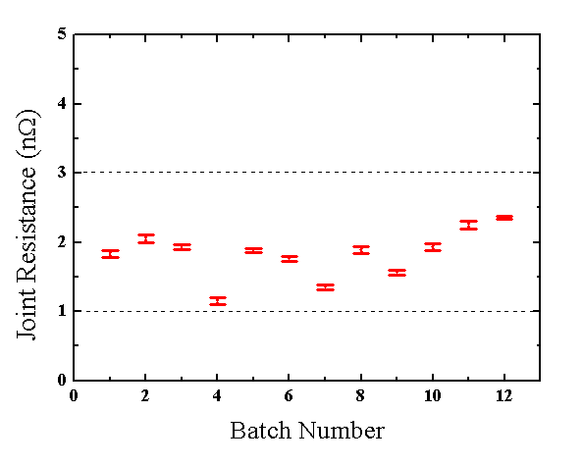
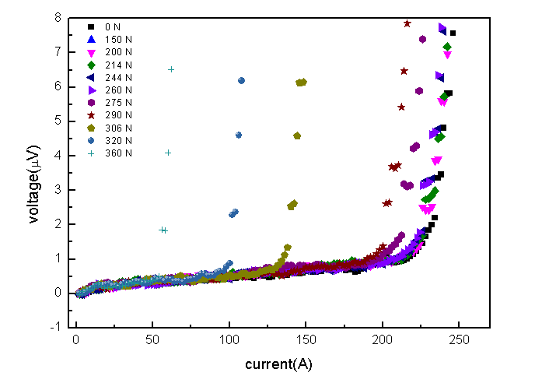
第二代高温超导接头的研究
不同批次的接头电阻值
临界轴向拉力：260N/10cm-width

Slide 20
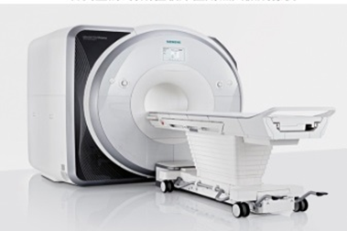
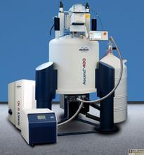
第二代高温超导接头的研究
无阻接头：
纯超导连接：与母带材具备同样高的J_{c}和T_{c}
工艺时间短：通过优化设计，可大幅度缩短热处理时间；
对带材无损：连接层的低熔点特性可保证母带材始终处于稳定态。

Slide 21
第二代高温超导接头的研究
接头类型 | 接头特点 | 接头电阻 | 接头现状 | 接头应用
焊接 | 方便快捷 | 25nΩ•cm² | 可商业化生产 | 应用广泛
第一代低阻接头 | 制造自动化程度高 鲁棒性高 | 2-150nΩ | 可商业化生产 | 超导电缆 在电源供电模式下工作的超导线圈/磁体
第二代低阻接头 | 单位面积电阻小 具有潜在的高Je | 1-3nΩ | 提供技术支持 | 磁悬浮列车
无阻接头 | 纯超导连接 工艺复杂 | ～0nΩ | 在研 | MRI NMR

Slide 22
谢谢！
希望各位专家批评指正！

